Slide 1










ارائه نیازهای فناورانه صنعت برق

Slide 2
فهرست نیازها
آنالایزر کیفیت توان
نشانگر خطا
درایور چراغ های LED
مودم فهام 2

Slide 3

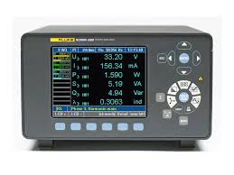


نیاز شماره 16
تشریح و تعریف مسئله
16
آنالایزر کیفیت توان
هدف
ساخت دستگاه آنالیزور کیفیت توان کلاس A و S
مشکلات
نبود دستگاه آنالیزور کیفیت توان با کلاس دقت بالا و قیمت اقتصادی مناسب

Slide 4
نیاز شماره 16
چرایی و دلیل مسئله
تجدیدساختار و رقابتی شدن بازار برق
`
افزایش بارهای غیرخطی و بارهای حساس در شبکه قدرت
ایجاد مشکلات فنی در اثر اختلالات کیفیت توان
تحمیل هزینه‌های اقتصادی در اثر اختلالات کیفیت توان
تغییر شبکه سنتی قدرت به شبکه هوشمند

Slide 5

نیاز شماره 16
موانع و محدودیت‌های موجود
نیاز به یک پردازشگر مناسب
نیاز به حجم بالای حافظه برای پایش اختلالات فرکانس بالا
نرخ نمونه‌برداری بالا برای اختلالات فرکانس بالا
سازگاری الکترومغناطیسی مناسب برای کار در محیطهای مختلف با زمین کردن و بکارگیری شیلد مناسب
تجهیزات پرتابل نیاز به کلمپ جریان با دقت کلاس A (هسته مناسب)

Slide 6


نیاز شماره 16
فرمت ذخیره‌سازی داده مطابق استاندارد IEEE 1159.3 یا IEEE C37.111 و پشتیبانی از پروتکل‌های ارتباطی و بسترهای مخابراتی استاندارد مورد استفاده در صنعت برق
الزامات فنی
دقت اندازه‌گیری مطابق استاندارد IEC 61000-4-30، الگوریتم اندازه‌گیری فلیکر مطابق استاندارد IEC 61000-4-15، الگوریتم اندازه‌گیری هارمونیک مطابق IEC 61000-4-7، الگوریتم اندازه‌گیری RVC مطابق استاندارد IEC 61000-3-7
نرخ نمونه‌برداری حداقل دو برابر فرکانس موردنیاز برای اندازه‌گیری
اندازه‌گیری فاز هارمونیک‌های ولتاژ و جریان به صورت مجزا برای اندازه‌گیری توان هارمونیکی و مدلسازی بار
امکان سنکرون کردن دستگاه از طریق GPS و IRIGB و NTP
تغییر نرخ نمونه‌برداری با تشخیص اختلال کیفیت توان

Slide 7
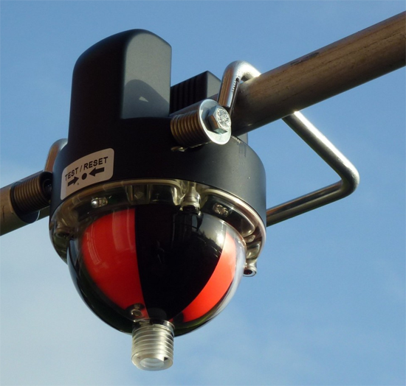
نیاز شماره 17
تشریح و تعریف مسئله
17
نشانگر خطا
هدف
ساخت نشانگر خطا
مشکلات
تولید با کیفیت و قیمت مناسب

Slide 8


نیاز شماره 17
چرایی و دلیل مسئله
افزایش کیفیت سرویس و افزایش قابلیت اطمینان
1
2
کاهش زمان و هزینه خاموشی
تشخیص سریع و آسان محل خطا و همچنین انواع خطا
3
4
افزایش رویت‌پذیری شبکه

Slide 9
نیاز شماره 17
موانع و محدودیت‌های موجود
محدود بودن سازنده داخلی
لزوم به استفاده در شرایط سخت محیطی و جوی
لزوم کارکرد تجهیز برای مدت طولانی بد ون نیاز به تعویض باطری

Slide 10
نیاز شماره 17
ارائه یراق‌آلات مناسب جهت نصب دستگاه با قابلیت نصب بر روی انواع پایه گرد و چهارگوش
الزامات فنی
IP بالاتر از 67، مقاوم در برابر اشعه UV و مقاوم در برابر آتش
بستر ارتباطی مودم با مرکز GSM/GPRS و پروتکل ارتباطی DNP3 و IEC 60870-5-101/104
امکان تشخیص بی‌برقی شبکه و ارسال آلارم
8 سال کارکرد در حالت آماده به کار یا 1500 ساعت کار دایم (در حالت هشدار)
امکان تشخیص خطاهای گذرا و ماندگار

Slide 11
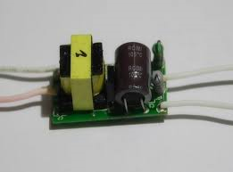
نیاز شماره 18
تشریح و تعریف مسئله
18
درایور چراغ های LED
هدف
ساخت درایور چراغ‌های LED روشنایی معابر
مشکلات
مشکلات تداخلات الکترومغناطیسی و تزریق هارمونیک

Slide 12
نیاز شماره 18
چرایی و دلیل مسئله
مصرف پایین چراغ‌های LED در روشنایی معابر محلی
`
جایگزین مناسب برای چراغ‌های بخار جیوه با راندمان پایین و مشکلات زیست محیطی
طول عمر طولانی و قابل پیش‌بینی
رنگ دقیق‌تر و انعکاس نور کمتر

Slide 13
نیاز شماره 18
موانع و محدودیت‌های موجود
احراز ویژگی‌های فنی مورد نیاز تجهیز همچون کلاس عایقی یا مقاومت در برابر حرارت و خوردگی
مسئله نویز الکتریکی و اطمینان از عملکرد درایور در محدوده مجاز THD

Slide 14
نیاز شماره 18
هارمونیک 39>n>11 بر حسب درصدی از جریان فرکانس نامی 3 درصد
الزامات فنی
حداکثر THD جریان 25 درصد
هارمونیک 9 بر حسب درصدی از جریان فرکانس نامی 5 درصد
هارمونیک 7 بر حسب درصدی از جریان فرکانس نامی 7 درصد
هارمونیک 2 بر حسب درصدی از جریان فرکانس نامی 2 درصد
هارمونیک 5 بر حسب درصدی از جریان فرکانس نامی 10 درصد

Slide 15

نیاز شماره 19
تشریح و تعریف مسئله
19
ساخت مودم فهام 2 جهت قرائت کنتورهای مشترکین غیر دیماندی
نرم‌افزار مركزي
كاربران
WAN
(GPRS)
كنتورعادي (غيرهوشمند)
مودم فهام2
GPRS
RS485

Slide 16
نیاز شماره 19
تشریح و تعریف مسئله
امکان دریافت اطلاعات کنتورهای مشترکین پرمصرف غیردیماندی
ایجاد زمینه تعامل مناسب با مشترکین
مدیریت بار این نوع مصرف کنندگان خصوصاً در زمان‌های اوج مصرف بار

Slide 17

نیاز شماره 19
چرایی
اتصال مستقیم به کنتور از راه دور و دریافت اطلاعات اندازه گیری شده توسط کنتور شامل انرژی اکتیو و راکتیو و ماکزیمم دیماند به تفکیک تعرفه های مختلف (به صورت ترانسپرنت)
4
3
2
مانيتورينگ پارامترهاي لحظه اي کنتورها
کنترل پارامترهاي مصرف به منظور اعمال مديريت بار مشترک
1
ايجاد محيط تعامل با مشترکين در بستر Web

Slide 18
نیاز شماره 19
موانع و محدودیت‌های موجود
عدم اطلاع سازندگان از مشخصات فنی تدوین شده این نوع مودم
نیاز به آشنایی با پروتکل DLMS/COSEM
وجود انواع کنتورهای دیجیتال با مدل داده های متفاوت در شبکه توزیع برق

Slide 19
نیاز شماره 19
الزامات فنی
دستورالعمل تعيين الزامات، معيارهاي ارزيابي فني و آزمون‌هاي مودم‌ کنتورهای هوشمند فهام2
1
2
استانداردهای انتقال و تبادل اطلاعات
دستورالعمل تعيين الزامات، معيارهاي ارزيابي فني و آزمون‌هاي کنتورهای هوشمند تک فاز و سه فاز اتصال مستقیم - فهام2
3
سند قابلیت همکاری کنتورهای فهام (FAHAM Interoperability Documents (FID2,V1.2))
4

Slide 20




www.boomerangtt.com
boomerangtt
boomerangtt
با تشکر
02188398543 - 02188398563

